Slide 1
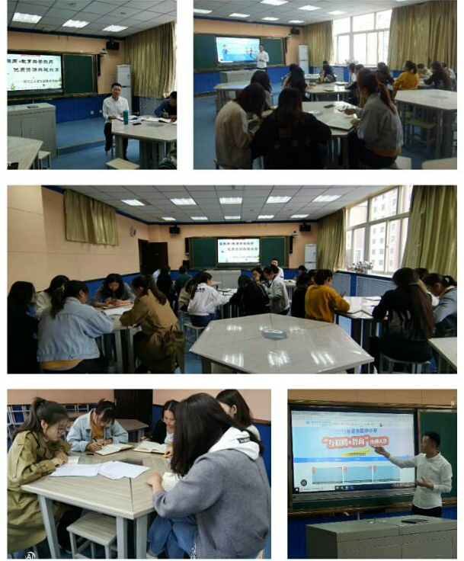
学手段、教学方法、教学过程、教学内容乃至教育观念发生全方位的改变。未来，整个社会将会被互联网连接成一个整体。教研会后教师们纷纷在教育资源公共服务平台上上传了资源、参与了教育应用大赛活动。
2019年9月20日
（撰稿：冯艳 审核：余玲燕）
互联网+教育共学共用 优质资源共建共享
——记贺兰三小语文教学研讨活动
为了进一步加强“互联网+教育”与各学科教学深度融合，利用网络平台，充分共享教育资源，提高教师教学信息技术应用水平，夯实教师驾驭多媒体教学的能力。9月19日下午，语文教研组在学校录播室开展了以“互联网+教育优质资源共享共用”为主题的教研活动，徐建国副校长及全体语文老师参加了此次活动。
本次教研活动由语文教研组长白帆主持，白组长首先向大家介绍了“互联网+教育优质资源共享共用”的特点：共建互享理念打破了时间和空间的局限，学习者可以随时随地学习，掌握自己的学习进度，提高课堂教学效率;同时云平台的搭建也为家校合作提供了便捷，教师可以随时随地看到学生在家里的学习情况，通过后台数据分析教师可以及时修改教学计划，真正实现了家校合作促教学的目的。接着白组长又对教学助手的使用及云校家资源上传工作做了重点强调：优质资源的充实需要每一位老师的积极参与，大家不仅要共享更要共建。最后，徐建国副校长做了总结性发言，徐校长对本次教研活动的时效性表示肯定，同时对全体教师提出了要求:大家要高度重视互联网+教育的各项活动，积极参与其中，在教学上也要多下功夫，群策群力，使我校语文教学再上一个台阶。
“互联网+教育”不是一个简单的相加，它的体系会使教

